Slide 1
Методические рекомендации по проведению урока русского языка в рамках апробации электронного учебника издательства «Русское слово»
Волкова Татьяна Анатольевна,
учитель русского языка и литературы
МАОУ СОШ № 22
города Тамбова
2015

Slide 2
Аннотация
В методических рекомендациях представлена методика проведения урока русского языка в 6 классе в соответствии с требованиями ФГОС в рамках апробации электронного обучения через электронный учебник издательства «Русское слово» под редакцией Е.А. Быстровой

Slide 3
Цель и задачи работы
Цель: использование электронного учебника на уроках русского языка для достижения личностных, метапредметных и предметных результатов
Задачи:
раскрыть сущность электронного обучения
показать особенности электронного учебника
представить технологию проведения урока усвоения новых знаний
составить технологическую карту урока

Slide 4
Введение
Основные понятия электронного обучения определяются Законом «Об образовании» от 29 декабря 2012 г. (Ст 16,п.1).
Технология электронного обучения позволяет по-новому использовать на уроках различные виды информации: текстовую, звуковую, графическую, видеоинформацию.
Актуальность электронного обучения в современной школе обусловлена новой парадигмой образования информационного общества.
Стратегия развития образования XXI века ориентирована на подготовку выпускников, принципом которых должно стать «обучение через всю жизнь» в открытом информационно-образовательном пространстве.
Механизмом перехода на новую парадигму обучения является электронное обучение.

Slide 5
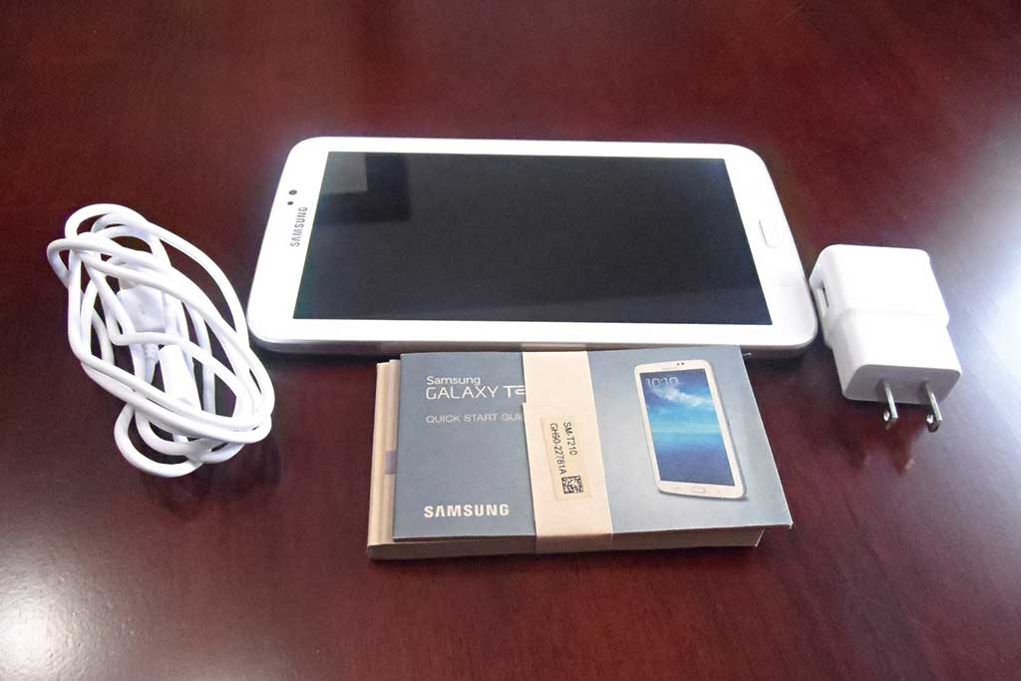
Электронный учебник -
учебное электронное издание, содержащее систематическое изложение учебной дисциплины, соответствующее учебной программе, поддерживающее основные звенья дидактического цикла процесса обучения, являющееся важным компонентом индивидуализированной активно-деятельностной образовательной среды и официально утвержденное в качестве данного вида издания.

Slide 6
Электронный учебник
Образовательный контент
Интерактивный контент
Мультимедийный контент

Slide 7

Страницы ЭУ
Значки
Страницы
Содержание
Закладки
Интерактивное задание
Палитра

Slide 8
Страницы ЭУ
Рубрики
Говорим правильно
Знаете ли вы, что…
Наш помощник Интернет
Проверяем себя

Slide 9

Электронный учебник под редакцией академика Е.А. Быстровой учитывает концептуальные положения нового Федерального государственного образовательного стандарта
утверждение личностно ориентированной парадигмы образования в целом, ориентация на планируемые результаты обучения, усиление метапредметной образовательной функции родного языка в учебно-воспитательном процессе, реализация системно - деятельностного подхода в образовании, формирование функциональной грамотности как способности максимально быстро адаптироваться во внешней среде и активно в ней функционировать, реализация компетентностного подхода в обучении: формирование коммуникативной, лингвистической, языковедческой, культуроведческой компетенций

Slide 10
Технологии и методы
Реализация процесса обучения осуществляется с помощью различных педагогических технологий и методов
Личностно-ориентированное обучение
Словесный
метод
ИКТ
Проблемное обучение
Наглядный
метод
Развитие критического мышления
Проектная технология
Практическийметод
Дифференцированное обучение

Slide 11



Технология проведения урока
Сотворчество, сотрудничество
Репродуктивная форма
Проблемная форма
Работа по правилу
Работа творчески
Рефлексия

Slide 12
Урок усвоения нового материала урок смешанного вида
Цель урока: создание условий для продуктивной деятельности каждого ученика (для учителя)
Цель урока: изучение особенностей определительных местоимений
(для ученика)
Задачи: (для ученика)
изучить морфологические, грамматические и синтаксические особенности определительных местоимений
отличать определительные местоимения от других разрядов местоимений и частей речи
совершенствовать навыки правописания и постановки знаков препинания
осуществлять самоконтроль, самооценку и самокоррекцию учебной деятельности

Slide 13
Урок усвоения нового материала
Формируемые УУД
Планируемые результаты:
Предметные (определять разряд местоимений, отличать местоимения от прилагательных, давать морфологическую характеристику слова)
Личностные (уметь проводить самооценку своей деятельности, уметь переключаться с одного вида деятельности на другой)
Метапредметные:
Регулятивные (формулировать цель урока, планировать деятельность в соответствии с поставленной задачей, вносить коррективы после работы над ошибками)
Коммуникативные (уметь слушать и понимать других, оформлять свои мысли в устной и письменной форме)
Познавательные (уметь ориентироваться в своей системе знаний, осуществлять анализ языковых объектов, составлять ответы на вопросы, преобразовывать информацию)

Slide 14

Урок усвоения нового материала
Этапы урока
Оргмомент. Мотивация учебной детельности. Цель: создание условий для возникновения внутренней потребности вовлечения в учебную деятельность
Актуализация ранее изученного. Подведение к формулировке темы и задач урока. Цель: предъявление заданий, близких жизненному опыту детей
Формулировка темы и задач урока.
Цель: организация формулирования темы и задач урока учащимися через диалог с учителем
IV. Первичное усвоение новых знаний. Цель: организация проблемного диалога для усвоения нового материала.

Slide 15
Урок усвоения нового материала
V. Первичная проверка понимания.
Цель: тренировка способности к контролю, самоконтролю и самооценке.
VI. Физкультминутка. Цель: проведение психической и физической разгрузки.
VII. Первичное закрепление. Цель: организация работы над совершенствованием нового навыка.
VIII. Информация о домашнем задании. Цель: снятие возможных затруднений при выполнении домашнего задания.
IX. Рефлексия. Цель: организация проведения самооценки учениками работы на уроке.

Slide 16

Выводы
Изучение русского языка по электронному учебнику под редакцией академика Е.А. Быстровой предоставляет реальную возможность в достижении высоких результатов по изучению русского языка. Научность, доступность, занимательность, системность в изучении языка, опора на единую теорию, достижения современного языкознания - все это, заложенное в учебниках этой линии, привлекает и закладывает возможность качественной подготовки обучающихся к успешной сдаче ЕГЭ

Slide 17
Выводы
Использование инновационных образовательных технологий и современных ЭУ на уроках русского языка позволяет осуществлять образовательный процесс на основе деятельностного и компетентностного подходов, способствует достижению предметных, метапредметных и личностных результатов обучающихся.

Slide 18
Выводы
Объединяя в себе многие электронные информационные технологии, электронное обучение позволяет оптимизировать процесс обучения. Он может стать наиболее насыщенным, эмоциональным, динамическим и наглядным, а также даёт возможность индивидуализировать и дифференцировать учебный процесс, реализовать его творческий характер и активизировать обучение.

Slide 19
Информационные источники
Дусавицкий А.К., Кондратюк Е.М., Толмачева И.Н. Урок в развивающем обучении: Книга для учителя. – М.:ВИТА-ПРЕСС, 2008.
Петерсон Л.Г., Кубышева М.А., Кудряшова Т.Г. Требование к составлению плана урока по дидактической системе деятельностного метода. – М.,2010.
Как составить методические рекомендации http://imcmetodika.ucoz.ru/_tbkp/metodicheskie_rekomendacii_1.doc
Что такое методическая рекомендация http://romts.kultura-grv.ru/upload/files/документы/методический%20материал/Что+такое+методическая+рекомендация.doc
Методические рекомендации по русскому языку http://bel.edusite.ru/DswMedia/russkiyyazyik.pdf
Электронное обучение http://www.science-education.ru/9-103
Электронные учебники http://русское-слово.рф/El_uchebniki/dai_5.php
Методика работы с электронным учебником http://русское-слово.рф/methodical/webinar/?PAGEN_1=2

Slide 20
Спасибо за внимание!

